Slide 1
Уеб приложение за събиране на новини чрез RSS фийдове

Slide 2
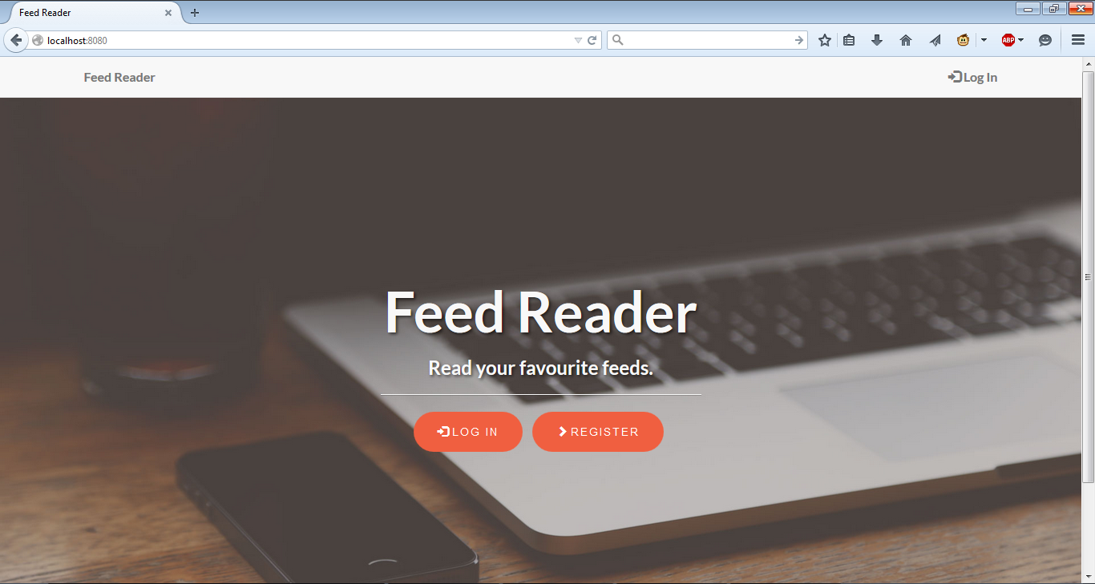
Уеб приложение за събиране на новини чрез RSS фийдове

Slide 3
Цели
Уеб приложение, което да събира и обработва публикации от сайтове посредством RSS фийдове.
Регистрация на потребител с възможност за различни роли (администратор и обикновен потребител).
Добавяне на фийд.
Списък с последните 10 публикации за всеки фийд и връзки към външен сайт.
Администраторът да има възможност да преглежда списък с потребители и фийдовете, за които са абонирани.

Slide 4
Използвани технологии
Spring Boot (MVC, Security, Data JPA)
Thymeleaf
Hibernate
MySQL
ROME
Bootstrap
Notes:
Какво съм правила с тези технологии.

Slide 5
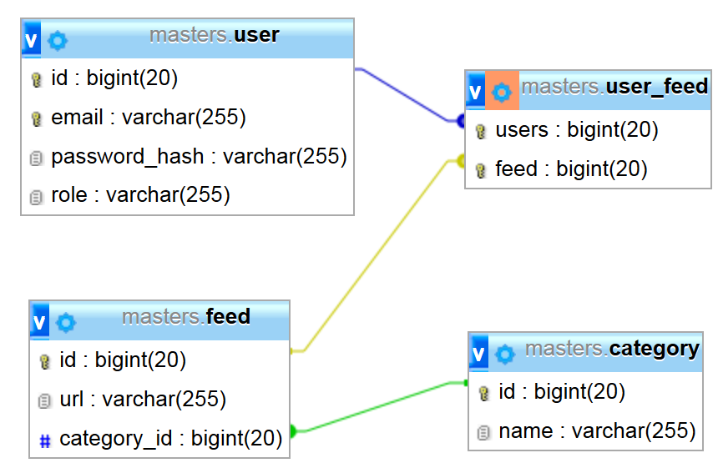
База данни
Данни за потребител – имейл и хеш на парола, за да може да се логне. Роля – администратор или обикновен потребител.
Данни за фийдове – кои потребители за кои фийдове са абонирани.

Slide 6
Благодаря за вниманието!

